Slide 1
SVN使用详解
关于visual SVN和Tortoise SVN的操作说明

Slide 2
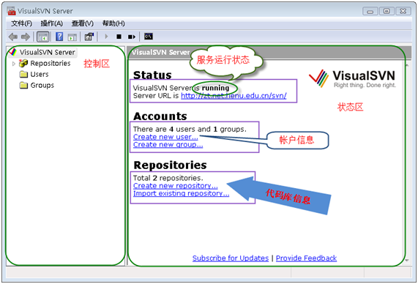
首先，安装好VisualSVN Server后，运行VisualSVN Server Manger，下面是启动界面：

Slide 3
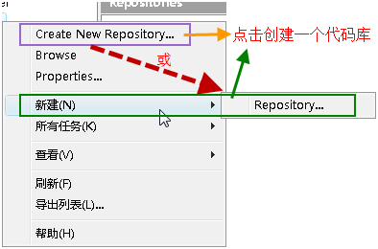
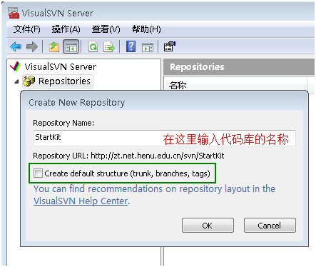
创建新的代码库，在上图所示的文本框中输入代码库名称
下面我来添加一个代码库【Repository】，如下图：

Slide 4
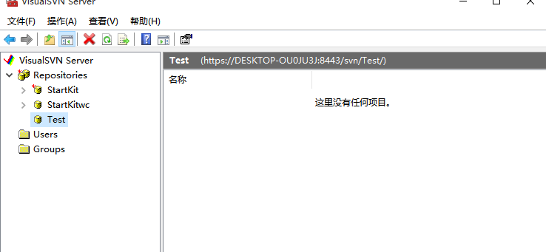
点击OK按钮，代码库就创建成功了。
新建的代码库s
刚建的代码库中没有任何内容

Slide 5
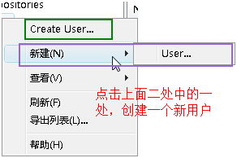
接着，我们开始安全性设置，在左侧的Users上点击右键：

Slide 6
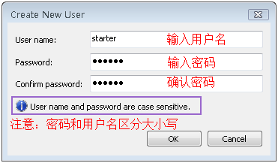
输入下面的信息，点击OK，我们就创建一个用户了

Slide 7
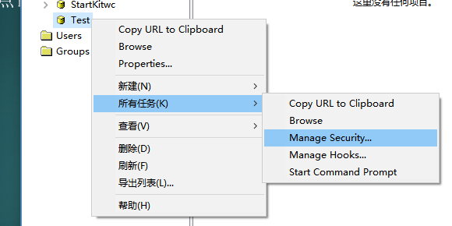
然后，我们开始添加这些用户到我们刚才创建的代码库里,右击我们刚刚建的Test代码库名称，如下图：

Slide 8
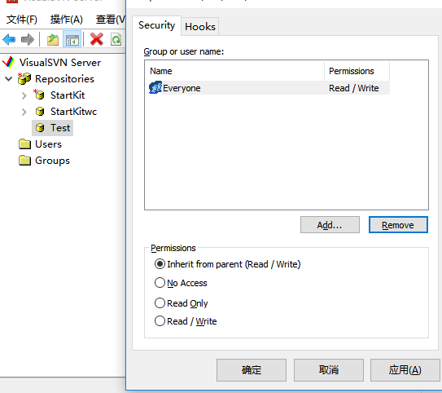
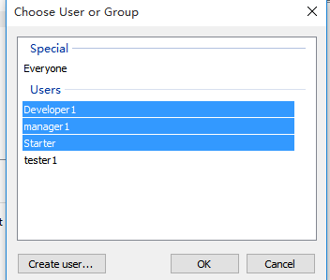
接着，点击下图中的“Add...”按钮，选择我们刚才添加的用户,点击OK,既完成添加

Slide 9
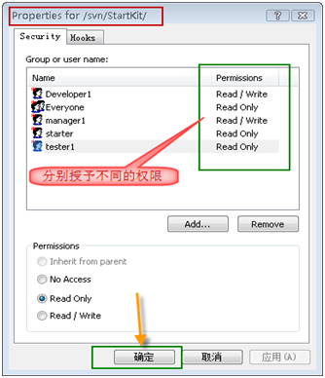
按照下图所示，分别对用户【或组】进行授权： 点击"确定"按钮，上面的用户就具有了访问Test代码库的不同权限。

Slide 10
二、Tortoise SVN的基本使用方法

Slide 11
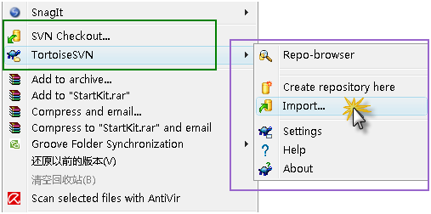
1、签入源代码到SVN服务器
假如我们使用Visual Studio在文件夹Test中创建了一个项目，我们要把这个项目的源代码签入到SVN Server上的代码库中里，首先右键点击Test文件夹，这时候的右键菜单如下图所示：

Slide 12
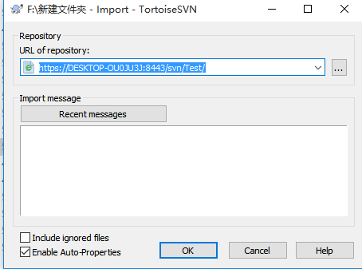
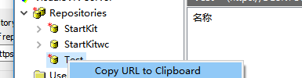
点击Import，弹出下面的窗体，其中https://DESKTOP-OU0JU3J:8443是服务器名，svn是代码仓库的根目录，Test既是刚刚我们添加的一个代码库，而我们要在visual svn中创建的Test代码库获取这些（如下图）
在这里写日志是编程的好习惯

Slide 13
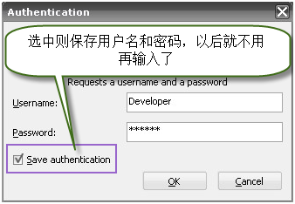
点击OK按钮，会弹出下面的窗体，要求输入凭据：
在下面的窗体中输入用户名和密码，点击OK按钮：

Slide 14
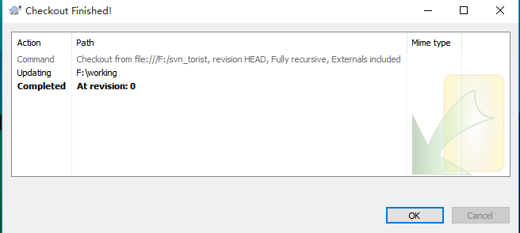
若结果如下图所示，则源代码已经成功签入SVN服务器了。这时候团队成员就可以迁出SVN服务器上的源代码到自己的机器了。

Slide 15
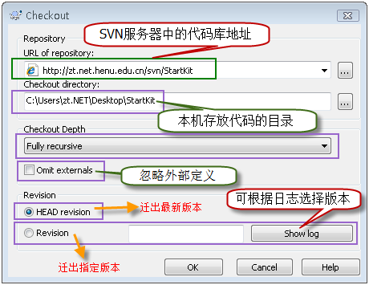
2、签出源代码到本机
在本机创建文件夹StartKit，右键点击Checkout，弹出如下图的窗体

Slide 16
在上图中URL of Repository：下的文本框中输入svn server中的代码库的地址，其他默认，点击OK按钮,就开始签出源代码了。
说明：上图中的Checkout Depth，有4个选项，分别是迁出全部、只签出下一级子目录和文件、只签出文件、只签出空项目，默认的是第一项。上面的例子中，我们也可以使用web的方式访问代码库，在浏览器中输入（注意核对SVN服务器地址，如果选用了Secure connection则为HTTPS:）http://zt.net.henu.edu.cn/svn/StartKit/
这时候也会弹出对话框，要求输入用户名和密码，通过验证后即可浏览代码库中的内容。

Slide 17
增加（add）
在test项目文件下，新建一个b.txt文件，提交到版本库的方法如下2种：
1. 先提到变更列表中，再commit到配置库中，选择新增文件，右键SVN菜单执行“Add“操作提交到”变更列表中”，然后右键SVN菜单执行”SVN Commit”提交到版本库中。
2. 不提交到变更列表中，而是直接commit配置库中，选择该文件，右键svn菜单执行”SVN Commit”操作。
前面有绿色图标说明提交成功，出现感叹号则有问题，其中一种错误是只添加了还没有提交到版本库中。
PS:

Slide 18
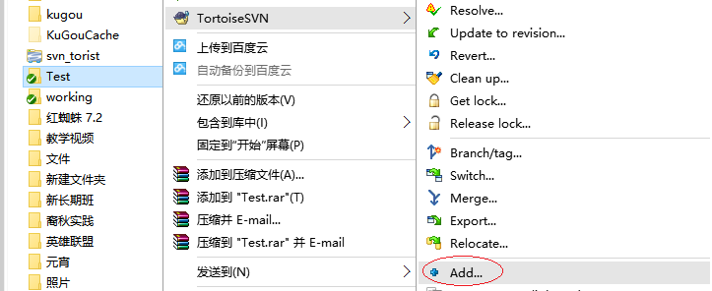
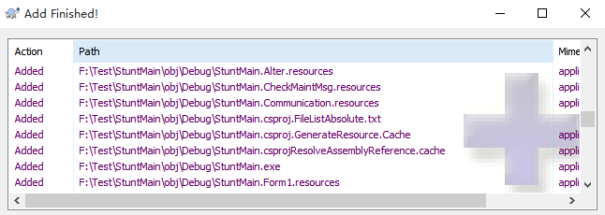
操作结果如下说明增加成功

Slide 19
4.删除（delete）
如果被删除的文件还未入版本库，则可以直接使用操作系统的删除操作删除该文件。
如果被删除的文件已入版本库，则删除的方法如下：
选择被删除文件，右键svn菜单执行”delete”操作，然后选择被删除文件的父目录，右键svn菜单执行”SVN Commit”.
使用操作系统的删除操作删除该文件，然后选择被删除文件的父目录，右键svn菜单执行”SVN Commit”,在变更列表中选择被删除的文件。如下图

Slide 20
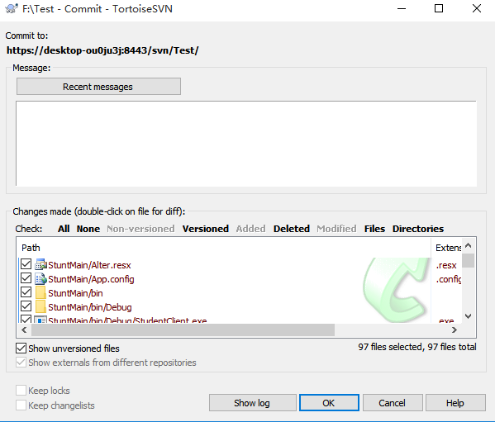
变更列表

Slide 21
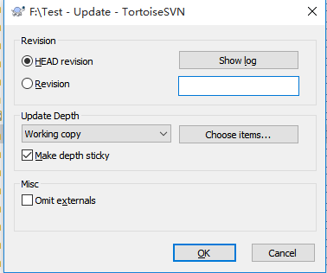
5. SVN还原(SVN Revert)
右击想要回退的文件或者文件夹，在Tortoise SVN弹出菜单中选择”Update to reversion…” 然后会弹出一个窗口，如下：
比如说我们要回退到第2个版本只需要在Revision中填写相应的版本号，然后点击ok即可。
这里可以查看之前有几个版本，每个版本的区别

Slide 22
三： 创建分支合并相互操作
项目中为何要创建分支，及合并？
比如我现在项目所有的文件放在主干上(trunk)中，由于需求的变更，需要增加新的需求，但是我们主干上还要继续往下开发，在此我们可以新建一个分支，来做增加新的需求那一块，主干上继续开发，等分支上代码没有问题的时候，再合并到主干上来。创建分支的最大的目的就是跟主线进行并行开发时候不影响主线的开发。

Slide 23
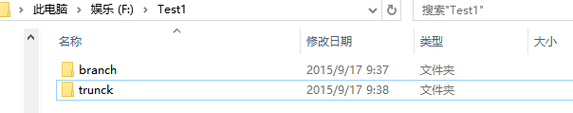
具体操作如下：
首先，我在本地新建一个文件夹test下有2个文件夹trunk(存放主干上的代码)和branch(存放分支上的代码)，如下所示：

Slide 24
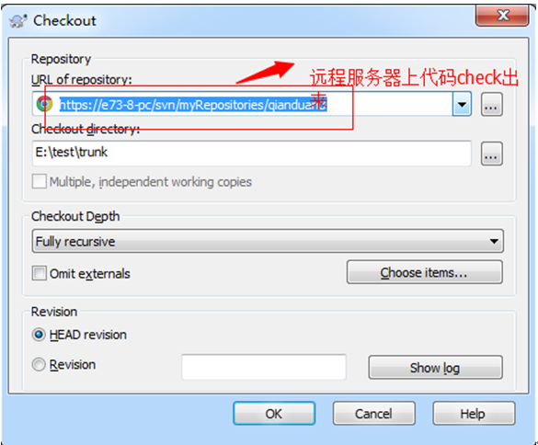
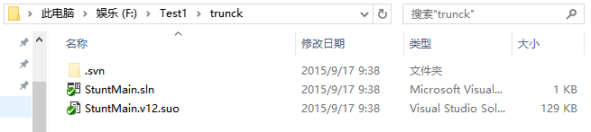
接着，先提取主干上的代码：点击trunk --> 鼠标右键 --> 点击SVN Checkout --> 弹出一个对话框，如下图所示：
点击OK按钮后，就可以在主干上把代码从远程服务器上获取到

Slide 25
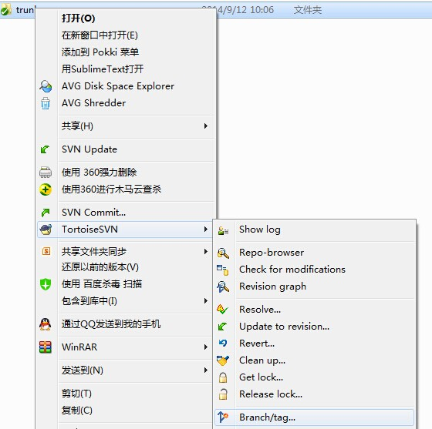
新建分支
从trunk（主干上）创建分支(branch)步骤如下：
1. 右键trunk --> branch/Tag 如下图：

Slide 26
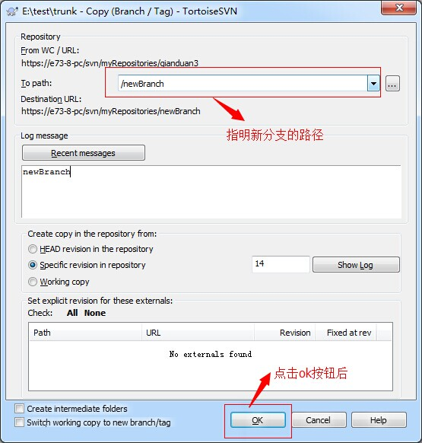
在弹出的对话框（如下图）

Slide 27
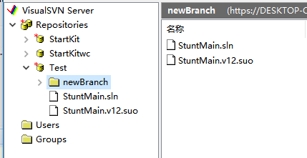
点击ok按钮后，就可以在Visual SVN Servel服务器上新增newBranch，是从如上服务器Test上的文件拷贝一份的，如下所示：

Slide 28
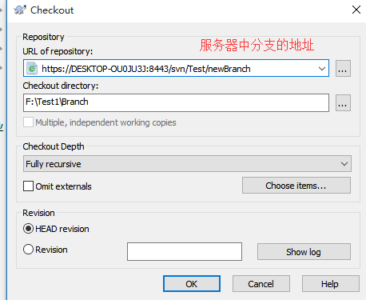
现在我们可以再来看看本地branch文件夹了，我现在直接进入branch文件下，右键 --> Chenckout下，就可以把newBranch下的所有文件提取出来了，如下所示：

Slide 29
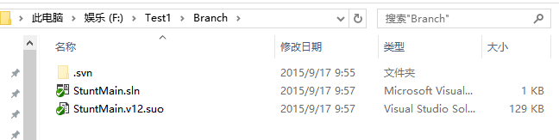
这样就可以吧文件提取出来了
好了，svn基础操作差不多就到这里了，若有任何疑难问题，请自行百度！！！

Slide 30
谢谢！！！

